Slide 1
Linux网络基础
《Linux从零入门实战》 L6
刘贵学

Slide 2

课程目标
了解 计算机网络基础概念与运作方式
熟悉 Linux 网络相关命令
了解 Linux 网络安全配置

Slide 3

课程大纲
Part1： 计算机网络基础
模型简介
网络的运作
网络请求流程
Part3: 网络与安全
ssh server
nmap
防火墙
Part2: 网络命令
ifconfig
ping /mtr
tracepath/traceroute
ssh
curl/wget
netstat

Slide 4
Part1
计算机网络基础

Slide 5
网络
学习
娱乐
工作
方方面面，息息相关

Slide 6
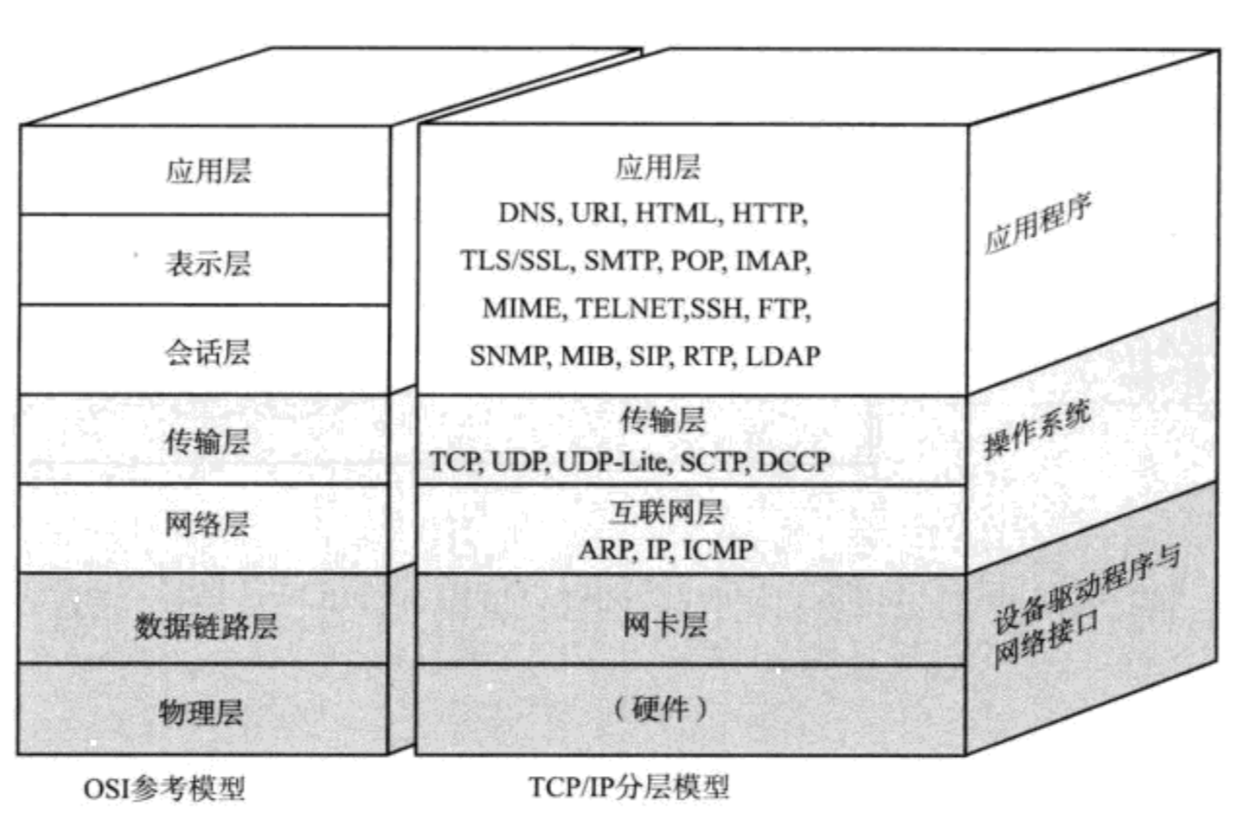
模型简介

Slide 7

Q1 计算机网络如何演化来的？

Slide 8
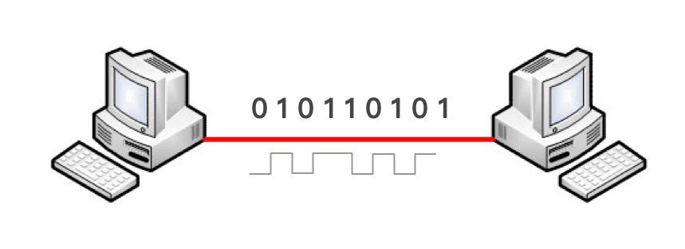
1. 两台电脑如何沟通
物理层
有线：光缆，双绞线
无线：wifi，4G，5G
数据信号 -> 电信号
Notes:
两台电脑沟通最少要有根线吧
用于，电信号转化和传输，数据信号 0101 -> 转为 高低电平。

Slide 9
2. 多台电脑如何通讯？
直接用网线连接多台?
集线器
冲突域
能通讯，但效率低
Notes:
多台电脑就形成了一个 LAN，
局域网内，的电脑连接的网络设备早起使用 HUB, 集线器，物理层设备，
不能识别Mac地址，在同一个冲突域中。数据发送只能以广播发送，容易造成通路阻塞，
同一时刻局域网内只能由一台电脑发送，还要碰撞侦测，效率极低 。

Slide 10
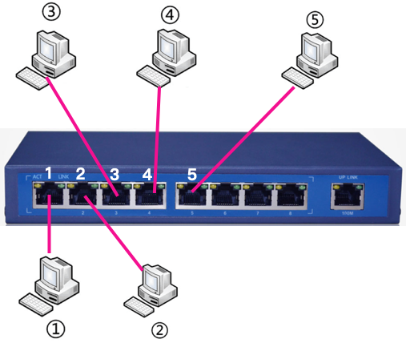
2.2 如何有效通讯？
交换机
实现了多台机器的有效通讯
Notes:
多台电脑就形成了一个 LAN，
交换机，2层设备。

Slide 11
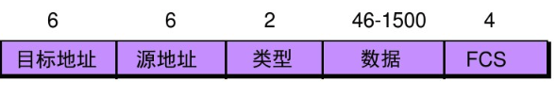
以太网 802.3 帧结构
以太网
源MAC地址
目的MAC 地址
协议类型： IP，ARP
3c:15:c2:be:66:88
Notes:
前导符， 8字节，用于时钟同步

Slide 12
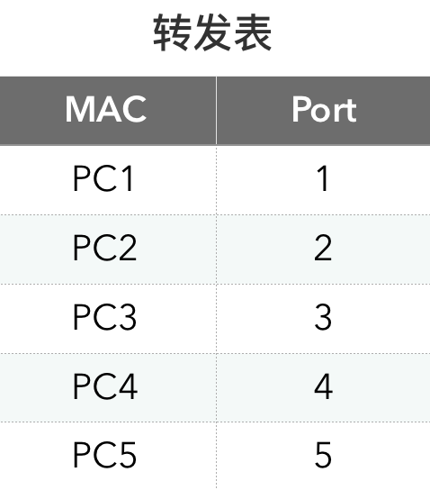
交换机如何转发
具备MAC转发表。
记录了 PC的Mac地址 与 Port 的对应关系
单播发送
广播学习
产生 广播域

Slide 13
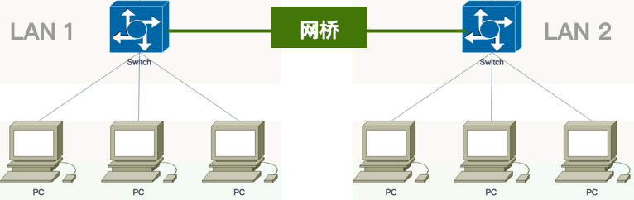
多个交换机如何互联

Slide 14
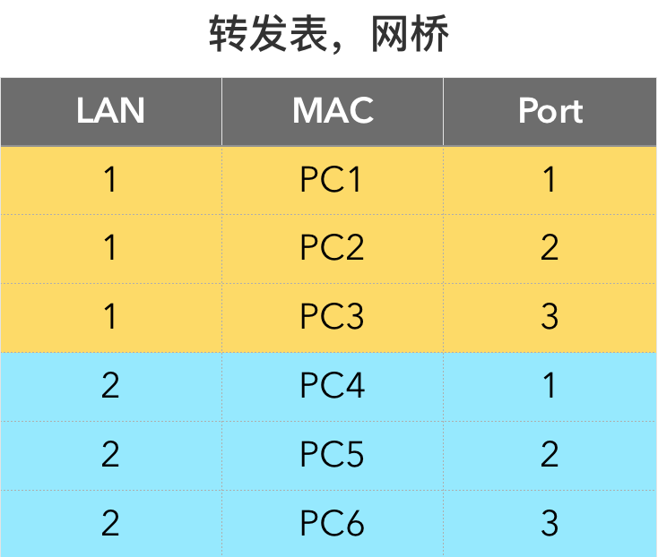
网桥转发
隔离 广播域
LAN
VLAN

Slide 15
3.1 网络层
网络层， IP 地址
有了 MAC 地址，为什么还要用 IP 地址？
机器越来越多，寻址越来越慢
一个或多个 LAN 能当做一个地址来寻址 -> 子网
arp
ip 和 mac转换

Slide 16
3.2 IP地址与掩码
IP 地址 192.168.1.*
子网掩码 255.255.255.0
网络地址 192.168.1.0
主机地址 192.168.1.0 ~ 192.168.1.254
广播地址 192.168.1.255
掩码可以划分子网
Notes:
随着机器的增加，则广播域越来越大，Mac表学习和转发过程效率越来越慢。
在Mac之上需要再分一级，IP地址，还可以划分子网，将LAN看做一个单位。

Slide 17
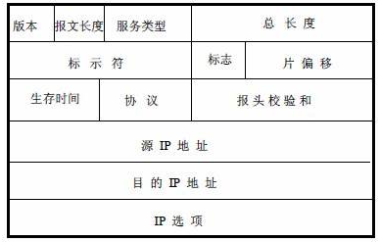
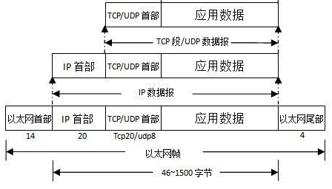
3.3 IP 封包

Slide 18
3.4 路由表
跨子网访问
网关
网络中的出口

Slide 19
3.5 网关
网络中的出口

Slide 20
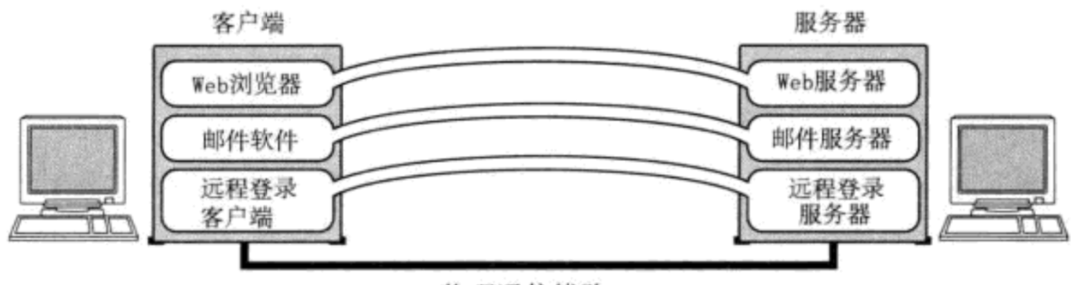
4. 传输层 端口
端口
多进程
udp
tcp
Notes:
两台机器能通讯了，但是我们 边听歌，边刷微博可以吗？
多进程，用端口号来隔离。

Slide 21
5. 应用层
http
Email
ftp
bt
…
Notes:
不同的应用可以以不同的协议来表示。

Slide 22
总结：常用网络设备
集线器
交换机
网桥 LAN 之前交换数据
路由器
网关：网关 子网之间交换数据，安全

Slide 23
总结： 模型 与 协议数据单元

Slide 24
Q2 当你输入网址后
后台到底发生了哪些事情？

Slide 25
所有的事情
输入网址，获取域名。
DNS 解析，查找到服务器的 IP， 比如公网地址：220.181.57.216
客户端发起 Tcp连接
使用Arp查找本地 交换机A中 有没有 220.181.57.216 的Mac地址，有直接发送否则， 转给网关。
经过层层网关，终于到达 百度网络机房交换机B。tarceroute
根据 Arp 获取 服务器MAC地址
查询交换机B的 Mac表，数据转发到获取的端口。

Slide 26
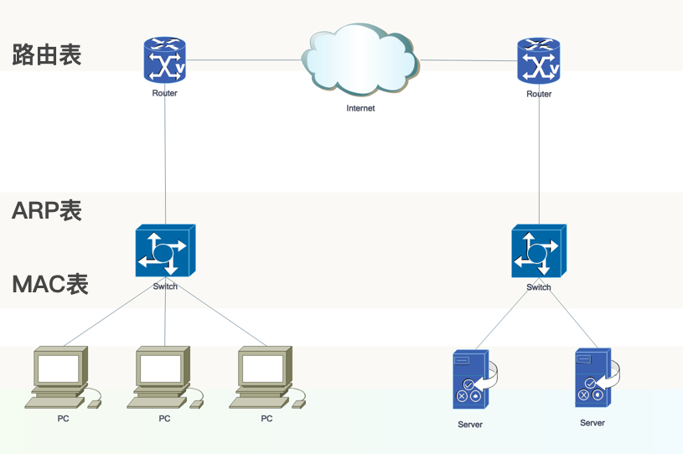
Notes:
路由表， IP 在哪里
ARP，有IP了，MAC在哪里
MAC表，MAC了， 端口在哪里，PC在哪里

Slide 27
1. 输入URL

Slide 28
2 DNS 解析，拿到IP
通过 域名 找到 IP
就像一本 电话簿
解析过程

Slide 29
3. Arp，获取Mac
根据 IP地址获取Mac
如果不存在，则转发给网关
网关
不是子网内的数据，转发出去

Slide 30
4. 根据Mac获取端口号
查找 Mac表(forwarding table)
根据 Mac 查找对应端口
如 没找到，则广播给网桥
如找到，则发送数据

Slide 31
Part1 总结

Slide 32
Part2
Linux 网络命令

Slide 33

Linux网络接口
Linux网络接口，包含了网卡的概念。
在Linux系统中，命名规律：
eth0 为第一个接口（Ethernet Card），eth1为第二个。
lo为本地环回接口，127.0.0.1
enp0s3 : en代表以太网卡, p0s3 代表PCI接口的物理位置为(0, 3), 其中横座标代表bus，纵座标代表slot

Slide 34
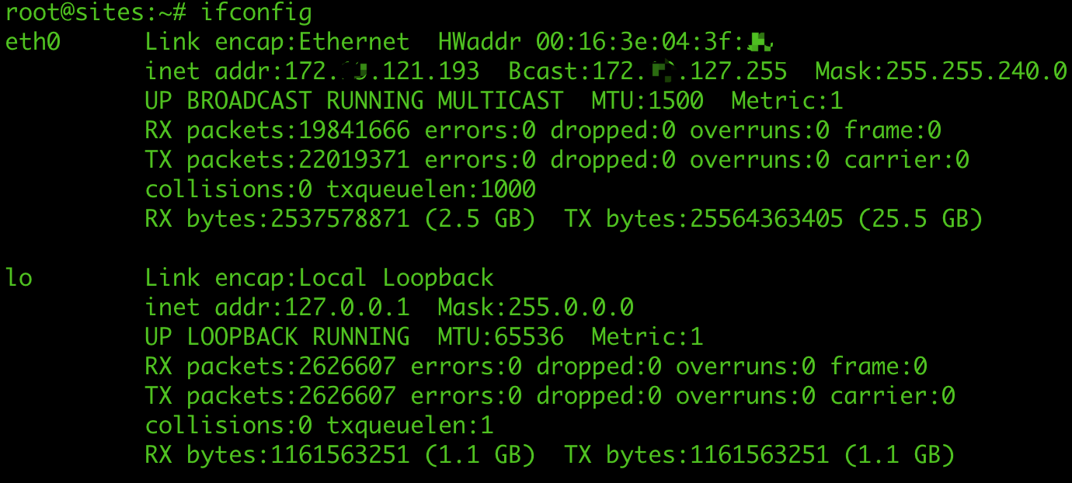
ifconfig

Slide 35
ping， 四步走
ping localhost
侦测网卡安装或配置有问题
ping 网关
侦测局域网中的网关或路由器是否正常
ping dns server
dns 解析是否可解析
ping 远程地址
与外部的连接是否正常
ip route show 查看网关
more /etc/resolv.conf 查看dns配置

Slide 36
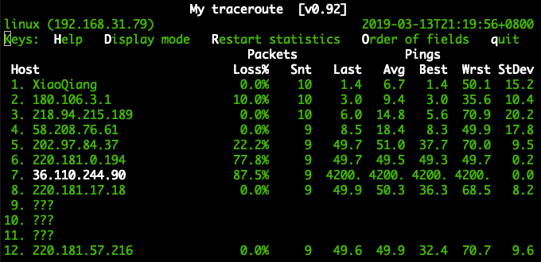
mtr 网络侦测工具
字段
Loss 丢包率
Snt 发送的次数
Last 最近一次的返回时延
Avg 平均值
Best 最短的一次时间
Wrst 最长的一次时间
StDev 标准偏差
mar baidu.com

Slide 37
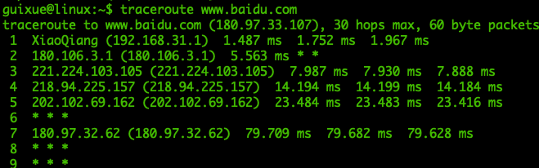
traceroute / tracepath
访问对端主机是走的所有路径
一条路径上的每个设备traceroute要测3次。输出结果中包括每次测试的时间(ms)和设备的名称（如有的话）及其IP地址。
sudo apt install traceroute

Slide 38
ip 命令
查看网卡信息 ip addr show
启用/禁用网卡: sudo ip link set enp0s3 up / down
为网卡分配地址
sudo ip addr add 192.168.0.50/255.255.255.0 dev enp0s3
sudo ip addr del 192.168.0.10/24 dev enp0s3

Slide 39
ip route
查看路由
ip route
添加静态路由
sudo ip route add 172.16.32.32 via 192.168.0.150/24 dev enp0s3
删除路由
sudo ip route del 192.168.0.150/24

Slide 40

arp
查看 arp 记录
ip neigh
增加 arp
sudo ip neigh add 192.168.0.150 lladdr 33:1g:75:37:r3:84 dev enp0s3 nud perm
删除arp
sudo ip neigh del 192.168.0.106 dev enp0s3
perm - 永久有效并且只能被管理员删除
noarp - 记录有效，过期后可被删除
stale - 记录有效，但可能已经过期
reachable - 记录有效，但超时后就失效了

Slide 41
curl/wget
curl
安装
使用
wget
使用
sudo apt install curl
curl www.baidu.com
wget www.baidu.com

Slide 42
netstat
网络连接状态及其相关信息的程序
告诉用户哪些网络连接正在运作
使用
列出所有端口
列出所有 tcp /udp
显示进程 id和名称
显示路由信息
显示所有监听连接
netstat -a
netstat -at | -au
netstat -p
netstat -r
netstat -tnl

Slide 43
Part3
Linux 网络安全

Slide 44
Linux 账号安全
采用 ssh 协议远程登录
使用public key，切定时更换
一人一账户，用非 root账户登录
更换默认端口号

Slide 45
ssh server 配置
安装 sshd
ssh server 安全配置
修改默认端口号
启用 pub key
客户端配置 Pub key
sudo apt install openssh-server
sudo vim /etc/ssh/sshd_config
Port 2222
PubkeyAuthentication yes
Host start
HostName <linux-vm-ip>
User guixue
PreferredAuthentications publickey
identityfile ~/.ssh/linux_start
Port 2222
产生: ssh-keygen -t rsa
上传: ssh-copy-id -i <xxx.pub> user@server
配置: vim ~/.ssh/config

Slide 46
Linux 防火墙
安装
查看状态和配置
开启
关闭
sudo apt install ufw
sudo ufw status
sudo ufw enable
sudo ufw disable

Slide 47
常用配置
允许 (allow) ssh
预设 (default) 全部阻挡
允许来自 192.168.1.2 上所有连线
允许来自 192.168.2.* 的所有 22 端口连线
ufw allow ssh
ufw default deny
ufw allow from 192.168.1.2
ufw allow from 192.168.2.1/24 to any port 22

Slide 48
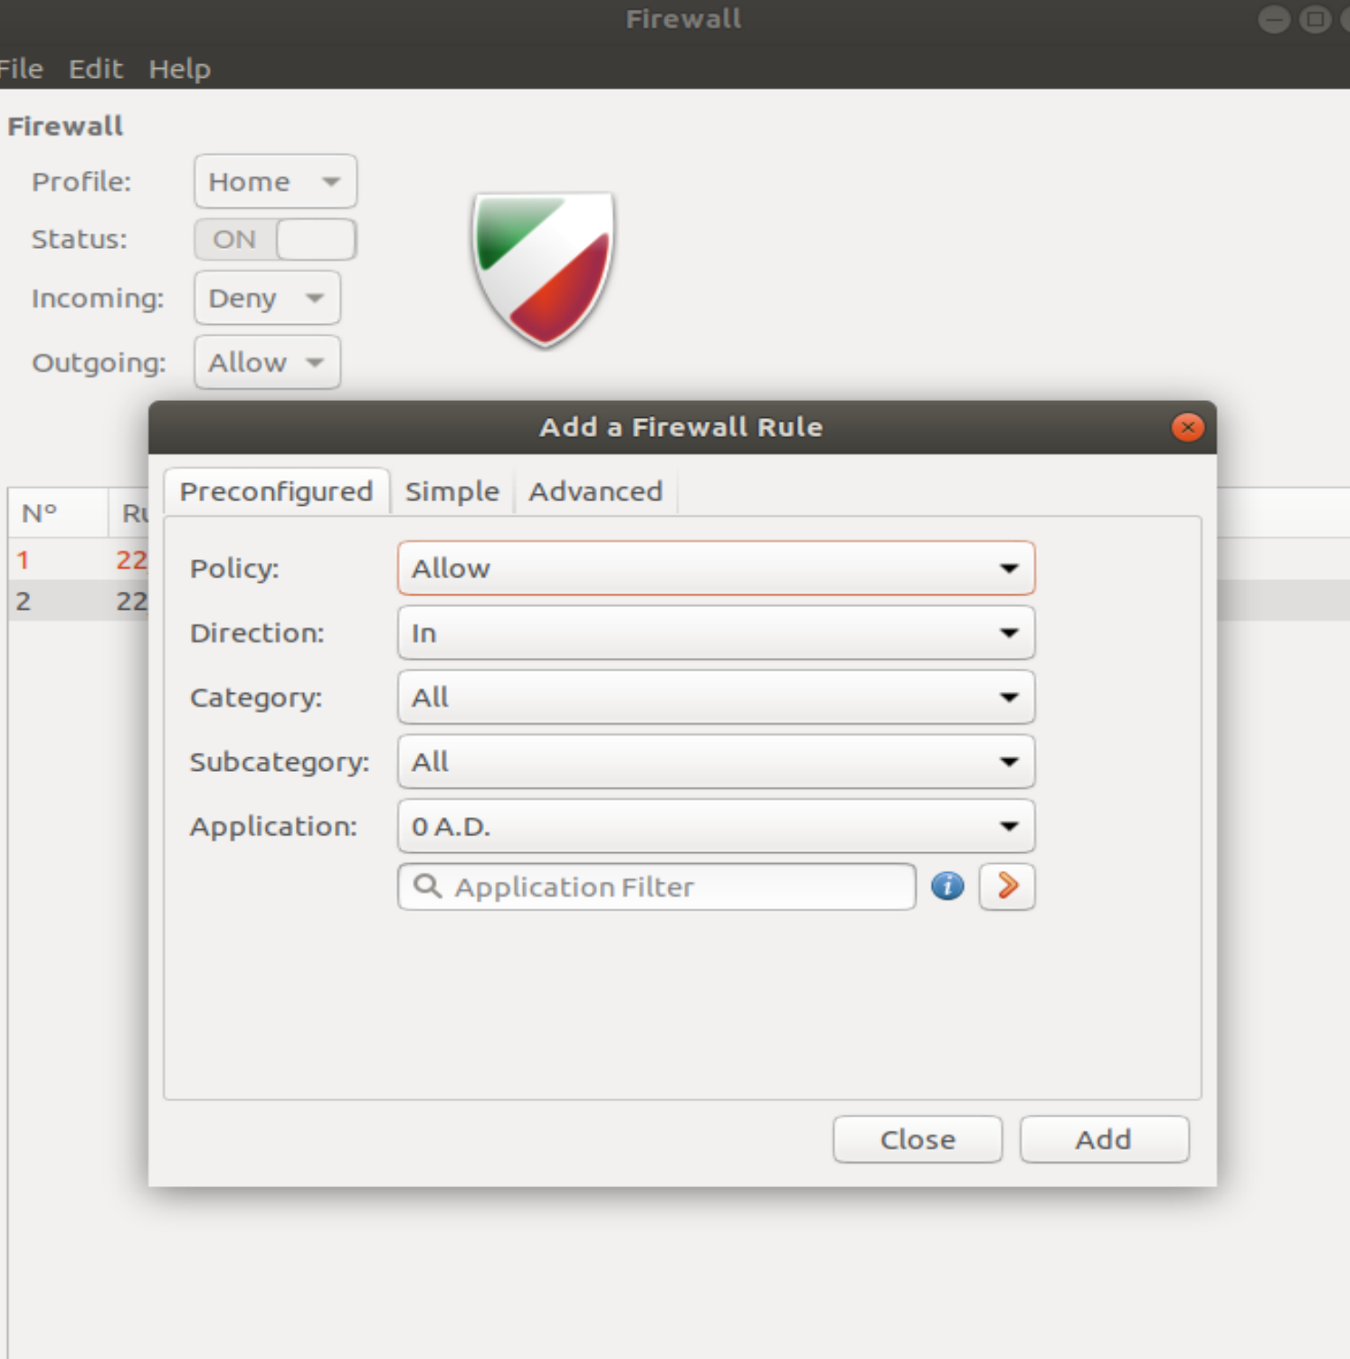
图形界面的 GUFW
安装
使用
sudo apt install gufw
sudo gufw

Slide 49
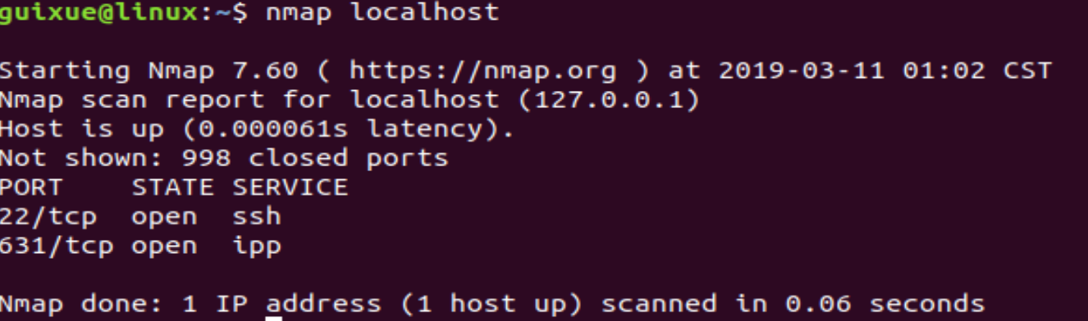
Linux 安全自检 nmap
sudo apt install nmap

Slide 50
参考资料
《图解TCP/IP》
互联网协议入门

